Slide 1

휴먼교육센터
1차 프로젝트_3조_팀 포트폴리오
< 3조 >
마종찬 , 이동원, 박대형, 조준형, 서민준

Slide 2
목차
1. 메인화면
1. 메인화면
1. 메인화면
1. 메인화면

Slide 3



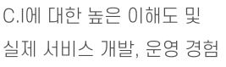





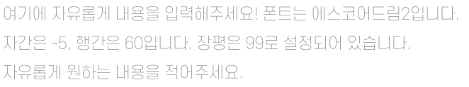

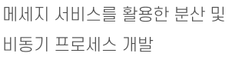


Slide 4





Slide 5











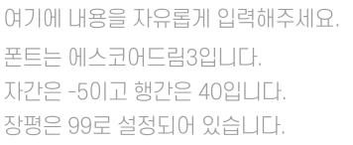


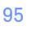


Slide 6

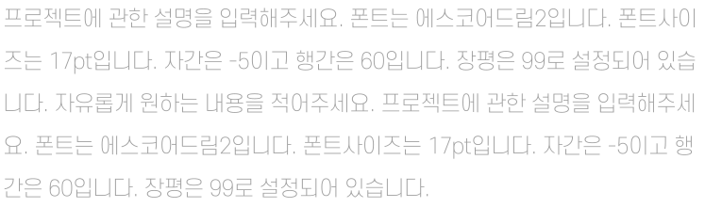





Slide 7





Slide 8



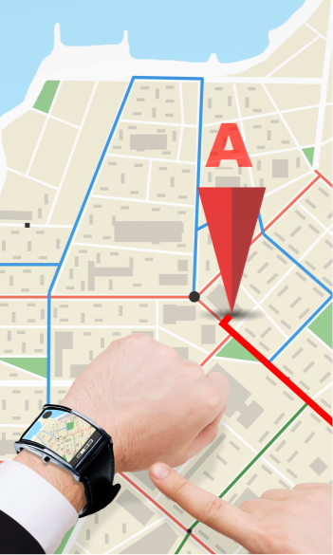




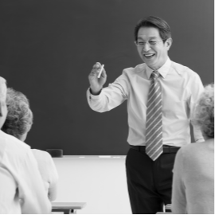


Slide 9






Slide 10



Slide 11



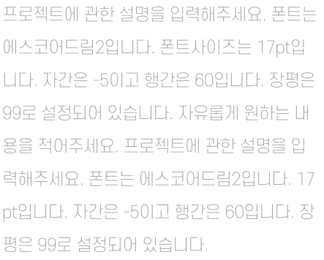

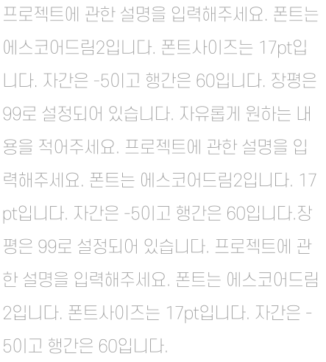

Slide 12




